Slide 1
BYM308- YAPAY ZEKAYA GİRİŞ
DÖNEM SONU PROJE SUNUMU
EĞİTMEN: PROF. DR. HALİS ALTUN

Slide 2
GRUP ÜYELERİ
FURKAN AKARÇEŞME – 210609008
YİĞİT EDAR – 210609006
YUSUF KILIÇ - 210609003

Slide 3
1. PROBLEM TANIMI
Bu projede, bir veri seti kullanarak insanların görüntülerinden cinsiyetlerini ve maske takıp takmadıklarını belirlemeyi amaçlandı. Bu tür bir analiz, özellikle pandemi döneminde toplum sağlığını korumak ve sosyal mesafe önlemlerine uyulup uyulmadığını izlemek için önemlidir. Proje kapsamında, görüntü işleme ve makine öğrenimi teknikleri kullanılarak cinsiyet ve maske kullanımı tespiti gerçekleştirilmiştir.

Slide 4
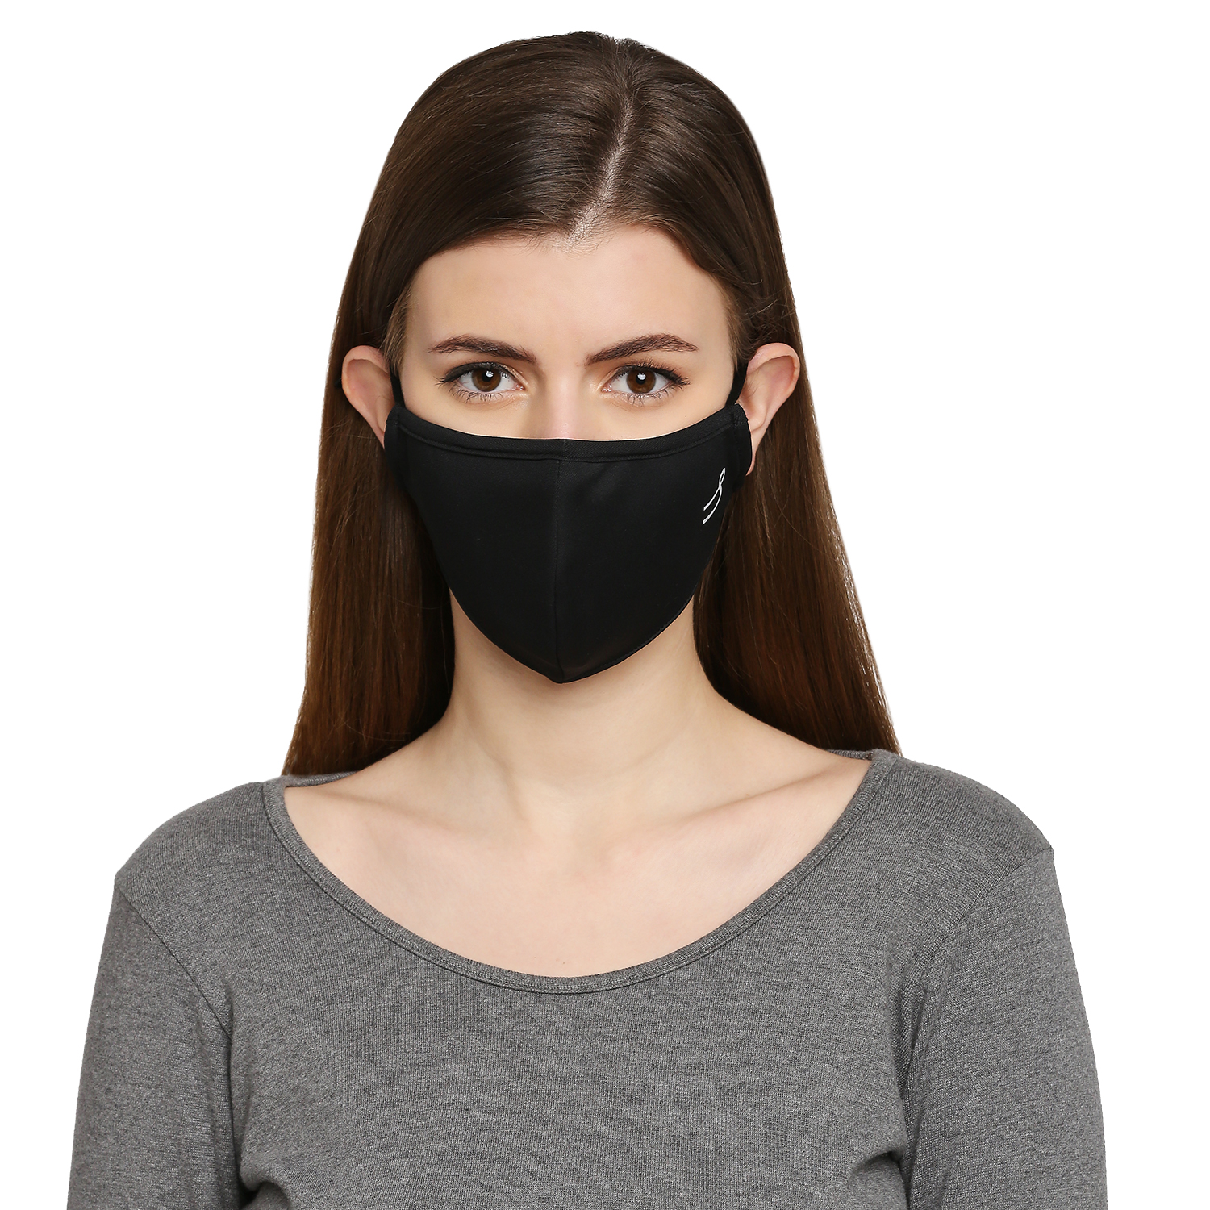
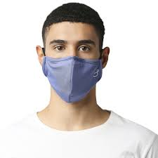
2. VERİ SETİ ÖZELLİKLERİ
Bu projede kullanılan veri seti, çeşitli demografik gruplara ait insan görüntülerini içermektedir. Veri setinde her bir görüntü için aşağıdaki etiketler bulunmaktadır:
Cinsiyet (Erkek/Kadın)
Maske Durumu (Maske Var/Yok)

Slide 5

3. VERİ SETİ HAZIRLIĞI
Veri seti, farklı kaynaklardan toplandı ve her bir görüntü için cinsiyet ve maske durumu etiketleri manuel olarak doğrulandı. Görüntüler, veri ön işleme aşamasında standart boyutlara getirildi ve gürültülerden arındırıldı.

Slide 6
4. KULLANILAN YÖNTEM VE TEKNİKLER
Veri İşleme ve Artırma (Data Augmentation)
Amaç: Veri setini genişletmek ve modelin genelleme yeteneğini artırmak.
Teknik: ‘’ImageDataGenerator’’ ile görüntülerin dönüştürülmesi, yeniden boyutlandırılması, yatay çevrilmesi.

Slide 7
Transfer Learning
Amaç: Önceden eğitilmiş bir modelin (VGG16) ağırlıklarını kullanarak yeni bir model oluşturmak.
Teknik: VGG16 modelinin temel katmanlarını kullanarak, üzerine yeni katmanlar eklemek.

Slide 8
Çift Çıktı İşleme (Multi-output Processing)
Amaç: Aynı modelden iki farklı görev için çıktılar elde etmek (maske tespiti ve cinsiyet sınıflandırması).
Teknik: Modelin iki ayrı çıkış katmanına sahip olması (sigmoid ve softmax).

Slide 9
Modelin Dondurulması (Freezing Layers)
Amaç: Önceden eğitilmiş modelin ağırlıklarını sabitlemek ve yeni katmanları eğitmek.
Teknik: Taban modelin katmanlarının ‘’trainable’’ özelliğini False yapmak.

Slide 10
Optimizasyon (Optimization)
Amaç: Modelin ağırlıklarını güncelleyerek kaybı minimize etmek.
Teknik: Adam optimizatörü kullanımı.

Slide 11
5. KODLAR
Google Drive Bağlantısı
Amaç: Google Drive'da bulunan veri setlerine ve CSV dosyasına erişim sağlamak.
Kod: drive.mount('/content/drive', force_remount=True)
Açıklama: Bu kod, Google Colab ortamında Google Drive'ı bağlayarak veri setlerine
kolay erişim sağlar.

Slide 12
Veri Yükleme ve Hazırlık
Pandas ile CSV Dosyasının Okunması:
Amaç: Veri seti bilgilerini içeren CSV dosyasını okumak.
Kod: df = pd.read_csv(csv_path)
Açıklama: Pandas kütüphanesi kullanılarak CSV dosyası bir DataFrame'e
dönüştürülür.

Slide 13
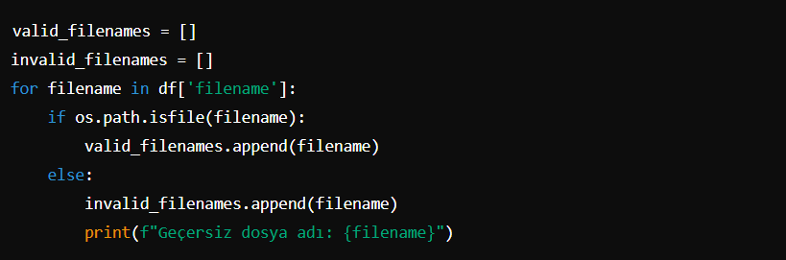
Dosya Doğrulama:
Açıklama: Her dosya yolunun var olup olmadığını kontrol ederek geçerli ve geçersiz dosya adlarını ayırır.

Slide 14

Etiketlerin Sayısallaştırılması:
Açıklama: Kategorik etiketler (Mask, Non Mask, Male, Female) sayısal değerlere dönüştürülerek modelin bu etiketleri işlemesi sağlanır.

Slide 15
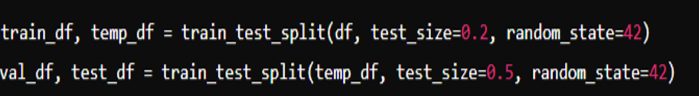
Veri Seti Bölünmesi
Train, Validation ve Test Setlerine Bölme:
Açıklama: train_test_split fonksiyonu kullanılarak veri seti %80 eğitim,
%10 doğrulama ve %10 test setlerine ayrılır.

Slide 16
Veri Artırma ve Çift Çıktı İşleme
ImageDataGenerator Kullanımı:
Açıklama: Keras'ın ImageDataGenerator sınıfı, veri artırma (augmentation) ve ön işleme işlemleri için kullanılır. preprocessing_function=preprocess_input ile VGG16 modeline uygun ön işleme yapılır.
Kod: datagen = ImageDataGenerator(preprocessing_function=preprocess_input)

Slide 17
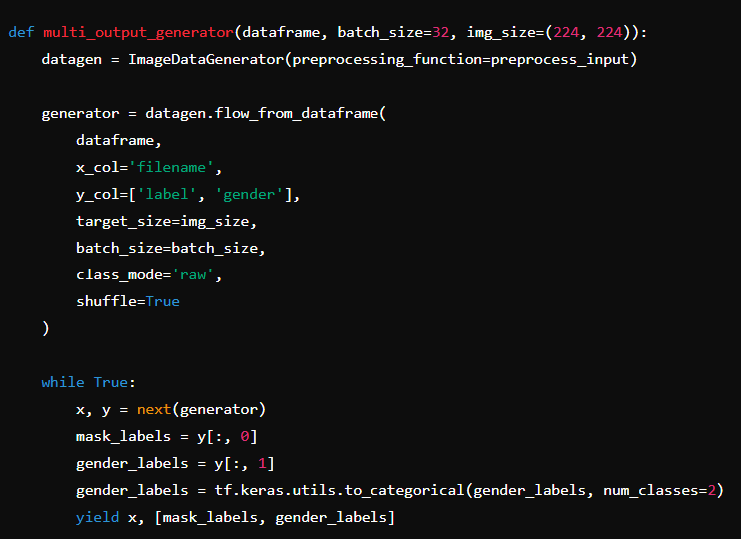
Çift Çıktı İşleme: Açıklama: Bu özel veri üreteci (generator), aynı anda hem maske hem de cinsiyet etiketlerini işlemek üzere tasarlanmıştır. İkili etiketleri ayrı ayrı işlemek için class_mode='raw' kullanılır ve daha sonra cinsiyet etiketleri kategorik verilere dönüştürülür.

Slide 18
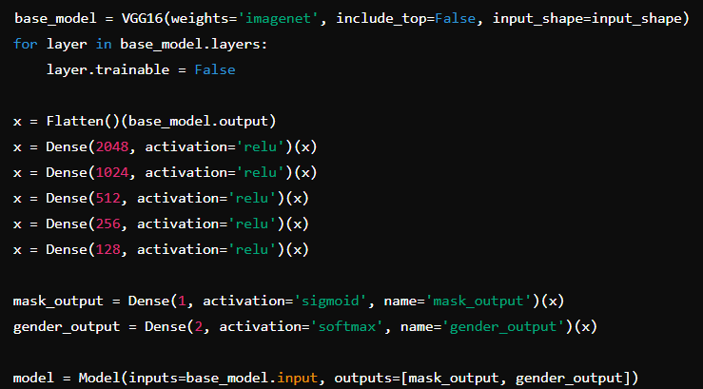
Modelin Oluşturulması
Açıklama: VGG16 modelinin önceden eğitilmiş ağırlıkları kullanılarak yeni bir model oluşturulur. Taban modelin katmanları dondurularak eğitilmesi engellenir. Yeni eklenen yoğun katmanlar (Dense layers) ve iki ayrı çıkış katmanı (sigmoid ve softmax) ile model tamamlanır.

Slide 19
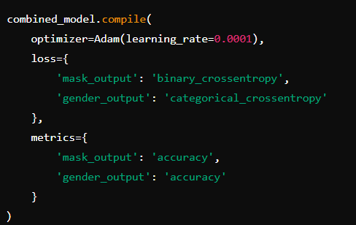
Modelin Derlenmesi
Açıklama: Adam optimizatörü düşük öğrenme oranı ile kullanılmıştır.
Maske tespiti için binary crossentropy, cinsiyet sınıflandırması için categorical crossentropy
kayıp fonksiyonları seçilmiştir. Her iki görev için doğruluk metriği kullanılmıştır.

Slide 20
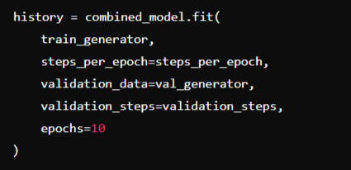
Modelin Eğitimi
Açıklama: Model, belirli sayıda epoch boyunca eğitilir. steps_per_epoch ve validation_steps değerleri, eğitim ve doğrulama veri setlerinin boyutuna göre ayarlanmıştır.

Slide 21
Modelin Kaydedilmesi
Açıklama: Eğitim tamamlandıktan sonra model, .h5 formatında kaydedilmiştir
Bu sayede, model daha sonra yüklenip kullanılabilir.
Kod: combined_model.save('combined_mask_gender_model.h5')

Slide 22
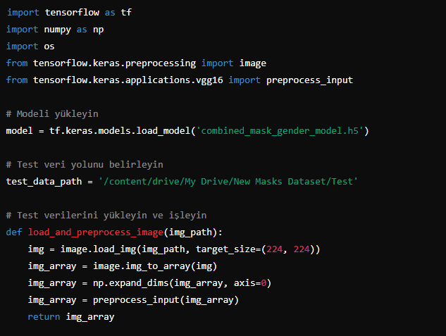
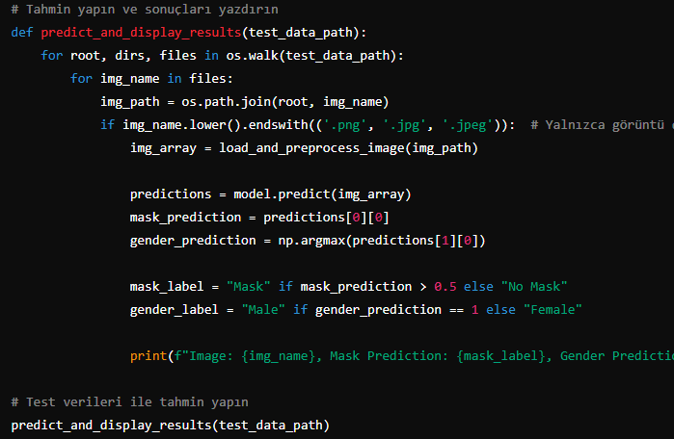
Modelin Çıktısının Alınması

Slide 23
6. SONUÇ VE DEĞERLENDİRME
Proje, derin öğrenme ve transfer öğrenme teknikleri kullanarak insan görüntülerinden cinsiyet ve maske tespiti görevlerinde başarılı sonuçlar elde etmiştir. Gelecekteki çalışmalar için veri setinin genişletilmesi, daha gelişmiş modellerin kullanılması ve modelin ince ayar yapılması önerilebilir. Bu tür geliştirmeler, modelin doğruluğunu ve genelleme yeteneğini daha da artıracaktır.

Slide 24
Veri Kalitesi ve Çeşitliliği: Veri setindeki bazı görüntülerin kalitesi düşük olabilir. Bu durum, modelin doğruluğunu olumsuz etkileyebilir. Gelecekte daha yüksek kaliteli ve çeşitli veri setleri kullanılarak bu sorun aşılabilir.
Dengesiz Veri Seti: Veri setindeki sınıf dağılımının dengesiz olması, modelin performansını etkileyebilir. Örneğin, erkek ve kadın ya da maske ve maske olmayan görüntüler arasında dengesizlik varsa, model bazı sınıflarda daha az başarılı olabilir. Bu durumu dengelemek için SMOTE gibi yöntemler veya sınıf ağırlıkları kullanılabilir.

Slide 25
Eğitim Süresi ve Epoch Sayısı: Modelin daha fazla epoch boyunca eğitilmesi, doğruluk oranlarını artırabilir. Ancak bu, eğitim süresini uzatacaktır. Gelecekte daha güçlü donanımlar veya daha optimize edilmiş eğitim stratejileri kullanılarak bu süre kısaltılabilir.
Daha Derin ve Yeni Modeller: VGG16 yerine daha yeni ve daha derin modellerin (örneğin, ResNet, EfficientNet) kullanılması, modelin doğruluğunu artırabilir. Bu tür modeller, daha karmaşık özellikleri öğrenebilir ve daha yüksek performans gösterebilir.

Slide 26
7.KULLANILAN KAYNAKLAR
COVID Face Mask Detection Dataset (kaggle.com)
Gender Classification Using VGG16+CNN (kaggle.com)
COVID-19 Mask Detector (kaggle.com)

